Slide 1





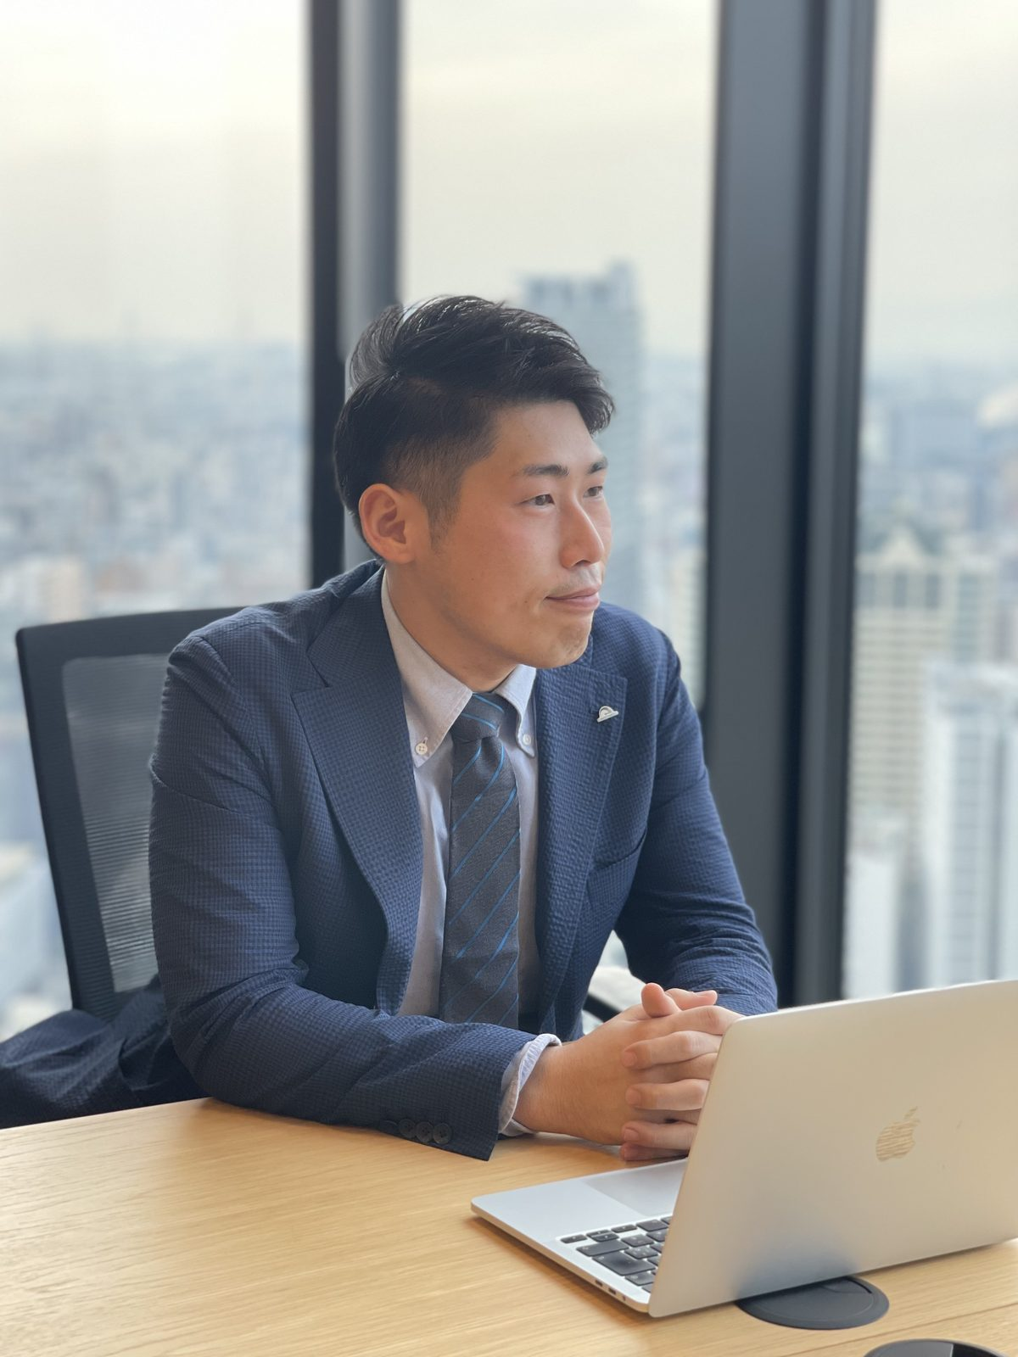
『ともに夢をつくる』
BUSINESS
4つの事業で、売れる仕組みをつくる。
Sales Promotion
Event
Agency
Staffing & Training
セールスプロモーション
イベントプロモーション
代理店・営業代行
人材派遣・研修
COMPANY PROFILE 2026
家電量販店・携帯ショップ・商業施設での推奨販売、特販部隊、キャンペーン事務局運営、サンプリング。
エアー遊具・ワークショップ・縁日などのファミリー集客イベントを、企画から当日運営までワンストップで。
通信・光回線・キャッシュレス決済・省エネ商材の販売、加盟店開拓、KPI設計から改善までの営業代行。
販売・イベントに強い人材の派遣(派27-304911)。臨店研修・講師派遣・日テレHR研修で現場力を育成。
PHILOSOPHY
企業理念
Make customers happy
and make society happy.
BY THE NUMBERS
数字で見るDreamCreation
2017 年
45 都府県
192 名
6 キャリア
37 社
お客様を幸せに、社会を幸せに。
「顧客満足・社会貢献・人との出会い」をキーワードに、セールスプロモーション・イベント・人材の力で、あらゆる方向へ創造的な価値をつくります。社内スローガンは「grow & Fun!」。
大阪で創業。
通信販促の現場から出発
北海道・広島を除く
全国で対応
派遣スタッフ稼働
(2022年10月 最大時)
ドコモ・SB・KDDI・楽天
・光コラボ・イオンモバイル
パートナー企業との
連携ネットワーク
STRENGTHS
OUR VALUES
MESSAGE
選ばれる理由
5つの「楽しい」
代表メッセージ
現場力
キャッチに頼らず「視認→立寄→参加→会話→商談」をKPI管理。2時間単位で打ち手を切り替える運営。
No.1
いちばんって楽しい
やる以上は圧倒的No.1を目指す
企業の使命は、どこまでいっても社会への貢献。まずは雇用を生み出し、人々が幸せに暮らすための活動拠点であり続けること。通信商材の販売促進から始まり、イベント・人材へと広げてきた今も、「一人ひとりの夢を、実現する力に変える」原点は変わりません。1週間後の100%より、3日後の70%。現場で結果を出し続けます。
事前入店
開催前に店舗へ入り関係構築と見込み獲得。実施週の平均PI達成率115%(未実施週70%)。
挑戦
挑戦って楽しい
現状維持を疑い、高い壁に挑む
逆算
逆算って楽しい
登る山を決め、今やることを決める
研修・品質
日テレHR研修を四半期ごと、社内テストを毎月。全体インシデント防止会議を月次で実施。
スピード
大至急って楽しい
1週間後の100%より3日後の70%
代表取締役 竹村 英哲
見える化
LINE WORKSでGPS勤怠・既読・KPIを一元管理。スタッフとは月1回の面談。
執念
諦めないって楽しい
「どうやってできるか」を考え抜く
株式会社DreamCreation 『ともに夢をつくる』
FRONT 01 / 02

Slide 2
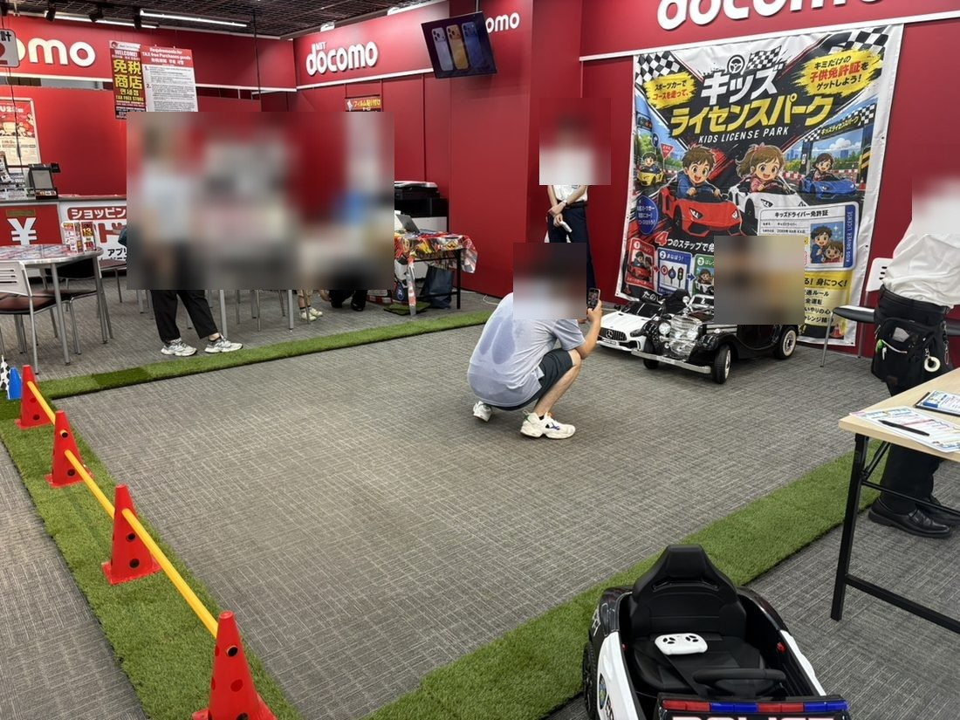
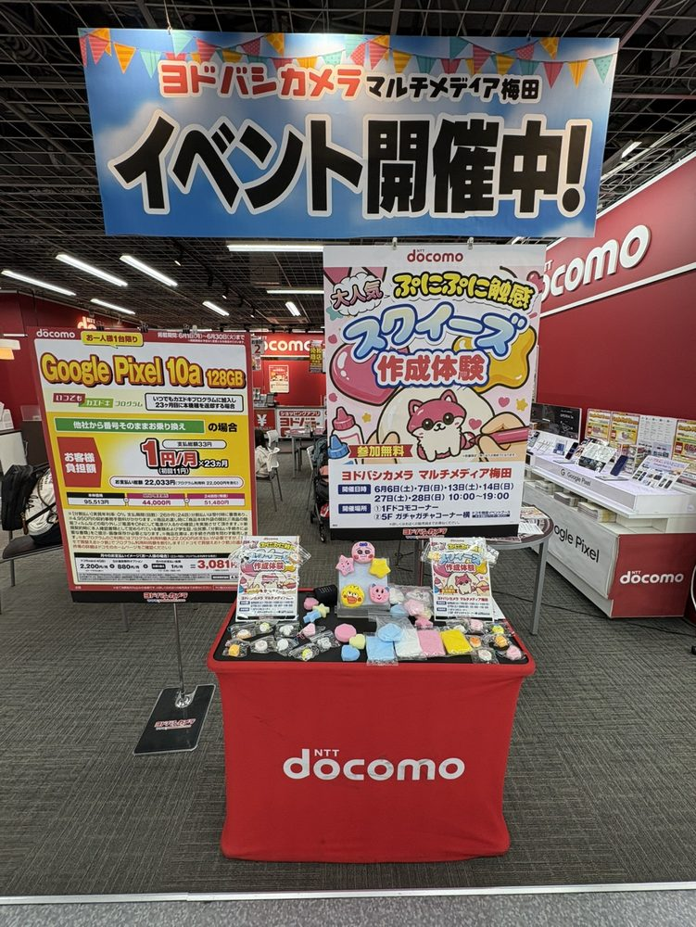
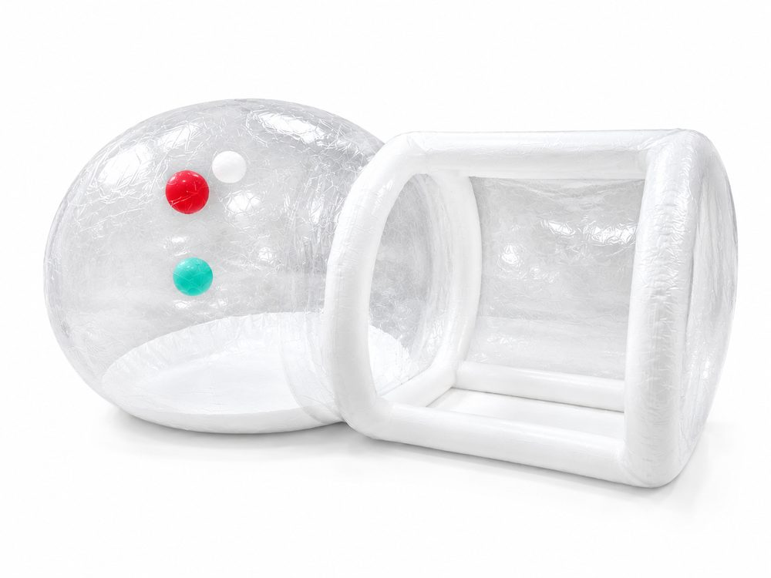
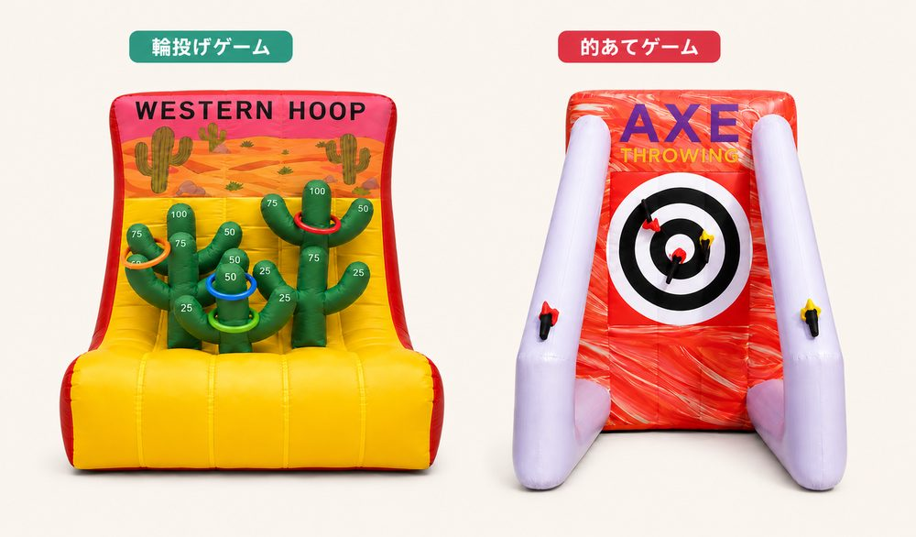
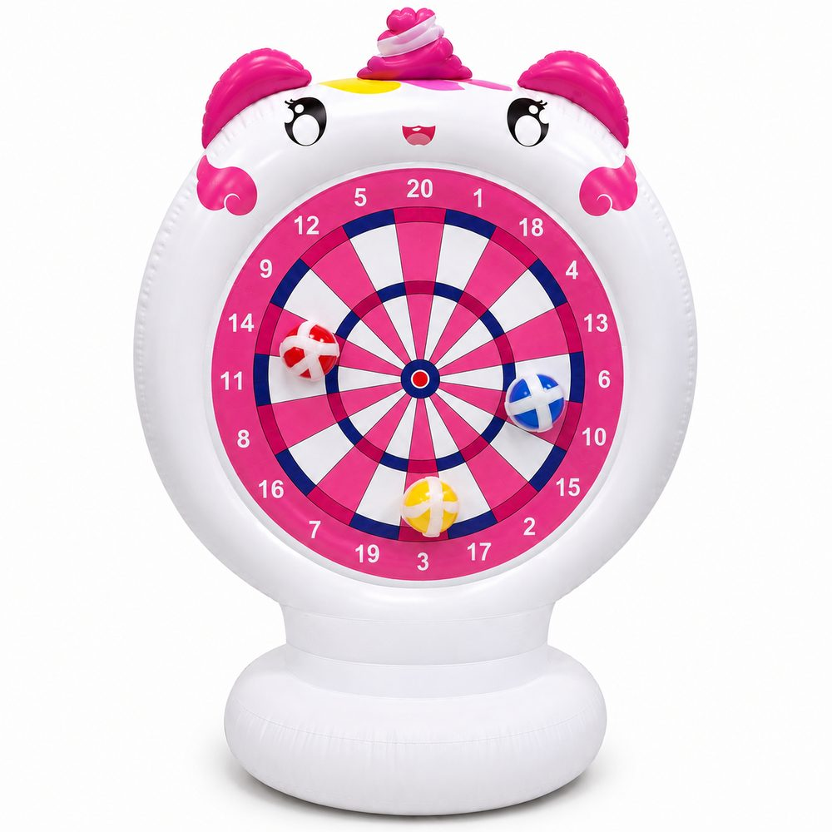
TRACK RECORD
これまでの取り組みと実績
113.6%
184組
3位
51台
PI目標達成率
イベント参加
全82部隊中
端末総販
ドコモ関西支社様・上新電機様販路
モール型大型店に10名常勤(2022)
滋賀県 商業施設のファミリーイベント
PI 34件・前回比 約3倍(2025)
量販店特販イベントの取替件数
(2026年7月 ドコモCS関西様)
沖縄・与那国島 出張イベント2日間
前年他社実施の約1.8倍(2020)
年
取り組み
内容・成果
主要取引先
2015–17
ドコモショップ 光販売支援
複数代理店様のショップでドコモ光の販売を支援(2015.4〜2017.8)
NTTドコモ
ドコモCS
2016
ドコモ光 臨店研修
NTTラーニング様と共同制作。中国支社管内の対象店舗で研修前後 8.1%→25.0%に向上
NTT西日本
NTTラーニング
2016–17
イオンモール ドコモ光イベント
関西支社様向けにNTTマーケティングアクト様と共同で企画・運営
NTTマーケティングアクトProCX
ソフトバンク
2019–
家電量販店 光販売支援
ドコモ(エディオン・上新)、ソフトバンク(ヤマダ・上新)で継続支援
2020
九州 キッチンカーイベント
27開催・54日間で着座925組(着座率50.1%)、来店予約50組
電通
博報堂
2020
キャッシュレス加盟店開拓
d払い・PayPay等。関西で月平均200件、九州は1名あたり30件
日本テレビ
上新電機
2020–
ドコモCS九州 PI出張イベント
10名体制で九州・沖縄のショップ出張イベントを運営
大日本印刷
大阪ガス
2022
モール型大型店 常勤支援
上新電機様販路でPI 477件(目標420件・達成率113.6%)
順不同・敬称略
2025
滋賀 商業施設イベント
エアー遊具＋ワークショップで参加184組、PI 34件、コンテンツ起点成約7倍
日本テレビ公式研修代理店(西日本)として、ドラマ映像を使った体験型研修「日テレHR研修」をご提供しています。
2025
上新電機 イオンモール店
イベント部隊でPI 33件(目標30件・110%)
2026
特販「Dreamチーム」
量販店7週でPI累計152件、最高達成率135%。取替は関西79社中23位
EVENT CONTENTS
CORPORATE DATA
ファミリー集客コンテンツ
会社概要
社名
株式会社DreamCreation
所在地
〒550-0015 大阪府大阪市西区南堀江1-10-1
KT堀江801号室
設立
2017年6月27日 資本金 1,200万円
キッズライセンスパーク
スクイーズWS
エアリズム
カーニバルA/B
ユニコーンT
代表
代表取締役 竹村 英哲
EV運転体験＋こども免許証
親子で作る動物スクイーズ
風船が舞う屋内ドーム
輪投げ等のエアーゲーム
アイキャッチ用エアー遊具
許認可
労働者派遣事業 派27-304911
プライバシーマーク 17004884
¥80,000〜/日
¥70,000/日
¥50,000〜/日
¥50,000〜/日
¥20,000/日
※税別・送料別途。縁日セット・ふにふにシール・抽選会・POP制作なども対応。最短3営業日で納品、開催2〜3週間前までにご相談ください。
連絡先
TEL 06-4967-1038
data@d-creation-o.com
株式会社DreamCreation 『ともに夢をつくる』
BACK 02 / 02

